Slide 1

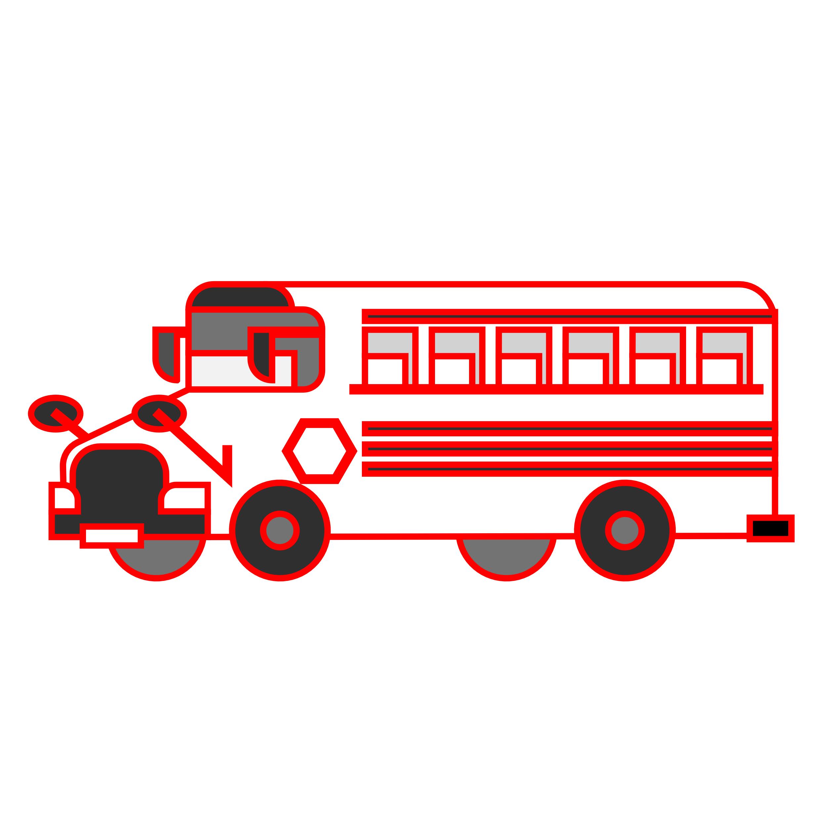

早稲田⇔西早稲田連絡バスについて ・１月７日（水）以降 ダイヤが変更になります。 運行日程に変更はありません。 ・TWIns便は、ダイヤ・運行日程とも変更はありません。 理工センター総務課

